Slide 1
목차
로그인
회원가입
메인페이지 -> 날씨확인, 기기선택, 기기사용여부 확인
예약페이지 -> 기기 예약, (시작시간,종료시간 텍스트 설명)
마이페이지 ->

Slide 2
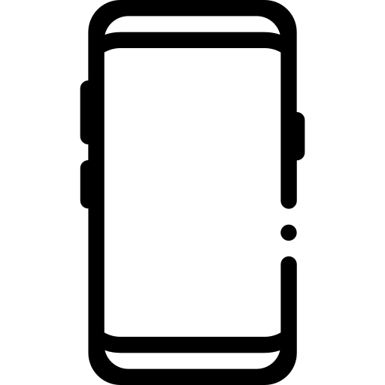

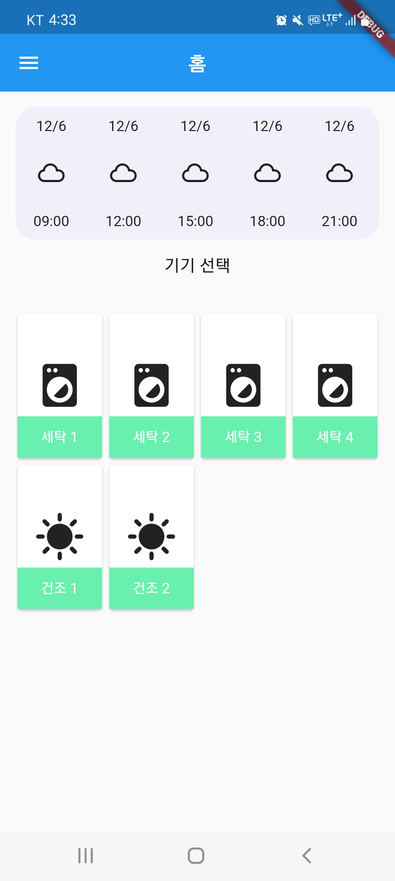
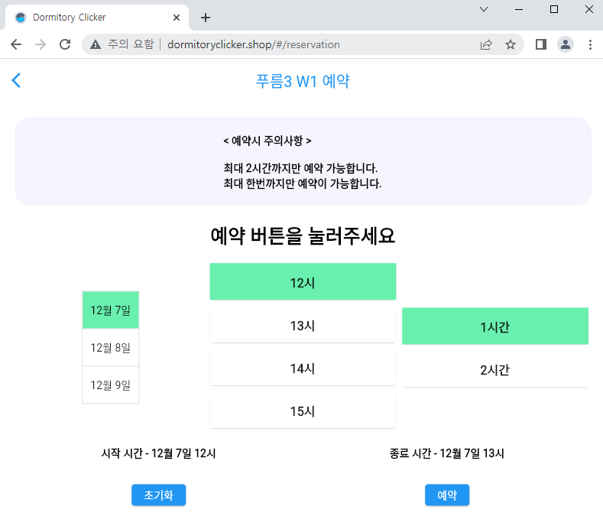

어플리케이션 대표 그림
Dormitory
Clicker

Slide 3
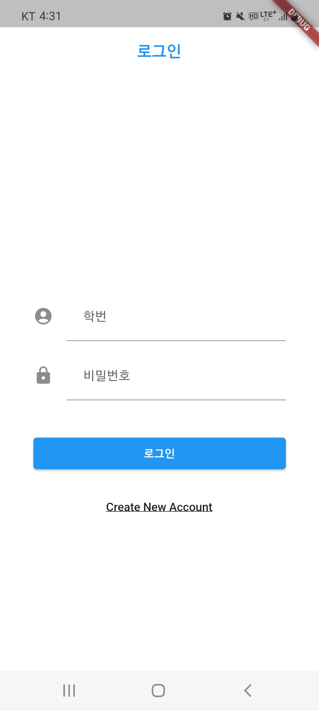
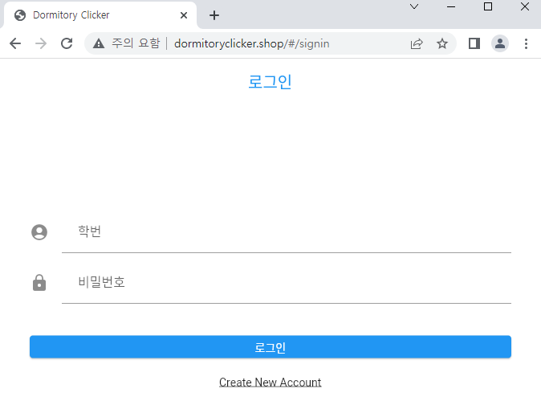
사용 방법
(Web, Android)
Web에서 이용하실 경우 예약 후 알람을 해당 기기로 받으실 수 없습니다.
Android에서 알람을 이용하려면 ‘설정’ -> ‘애플리케이션’ -> ‘Dormitory Clicker’에서 알림 권한을 허용해주세요

Slide 4
로그인
①
사용자 입력
②
로그인 버튼 클릭!

Slide 5
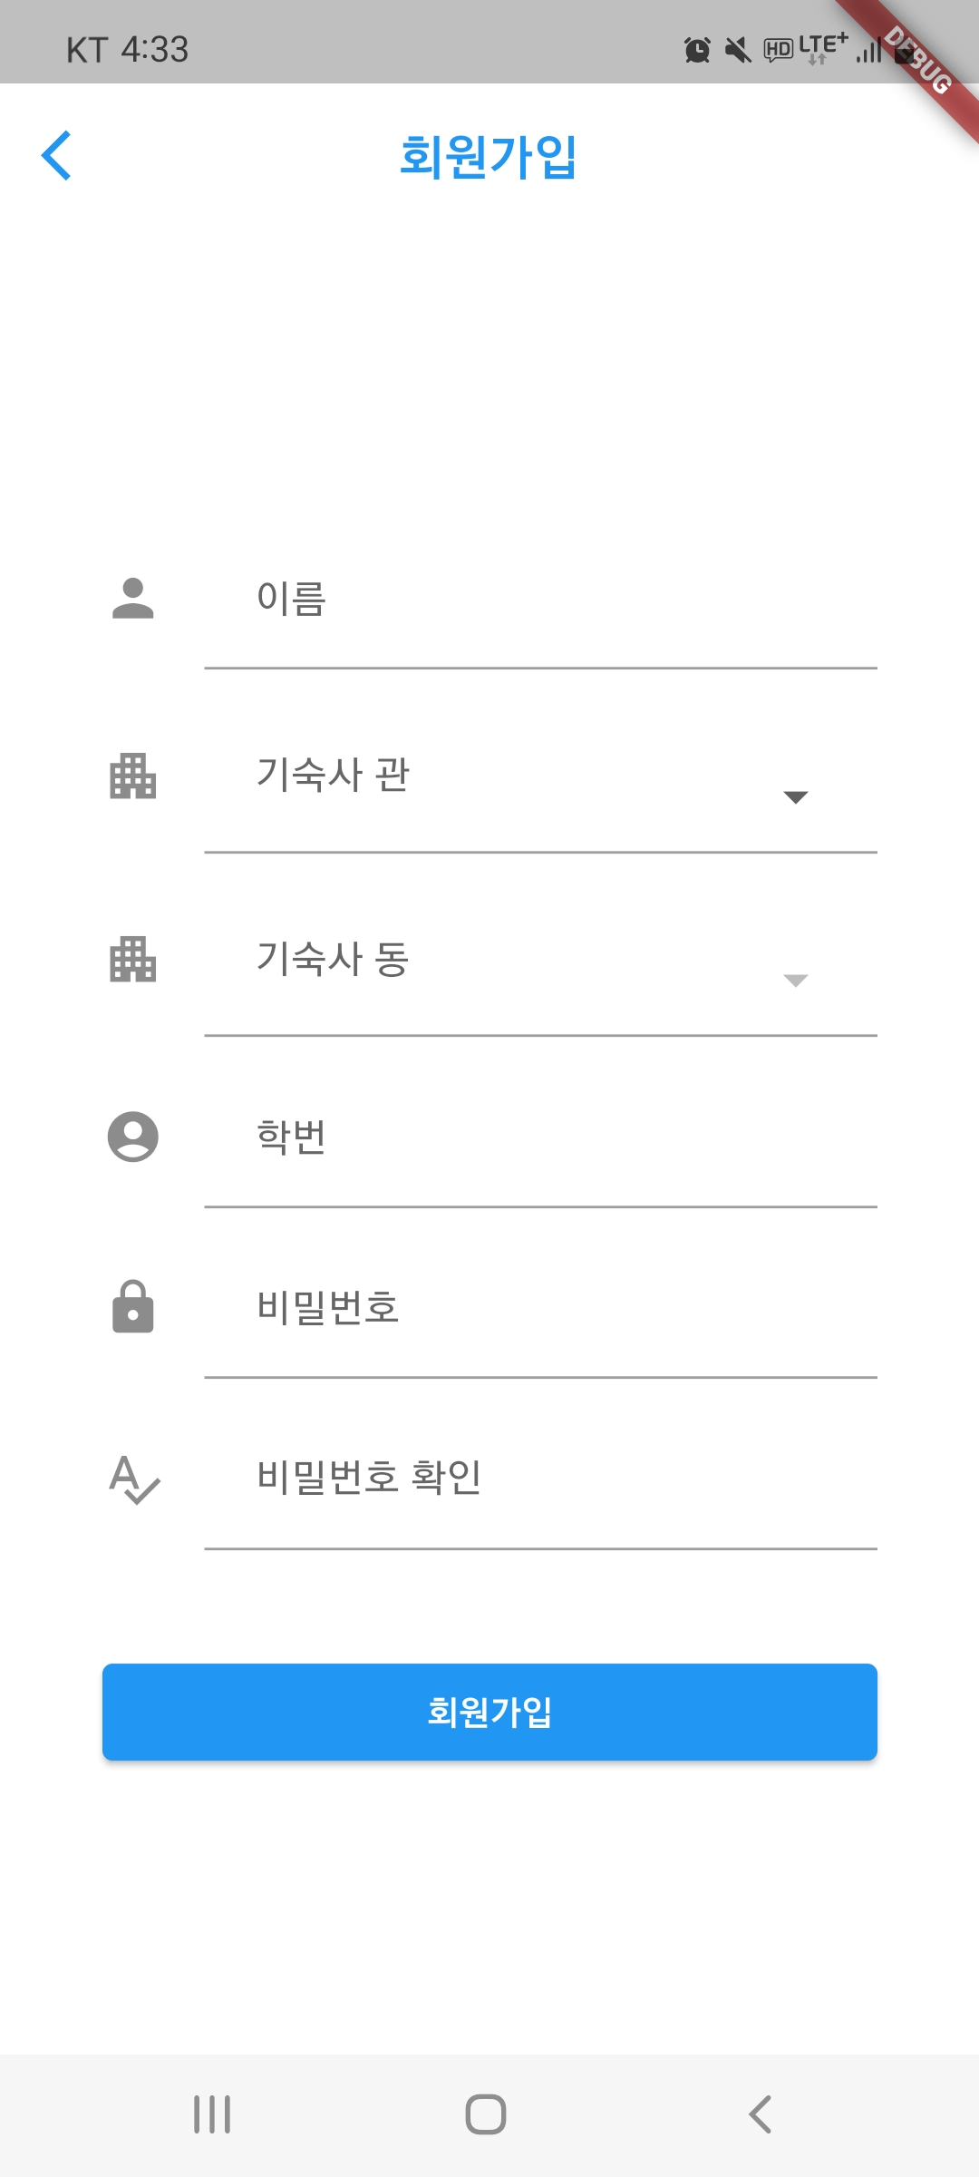

회원가입
로그인 이동
②
사용자 지정
01
02
①
회원가입 버튼 클릭!
③
클릭시 회원가입 완료!

Slide 6
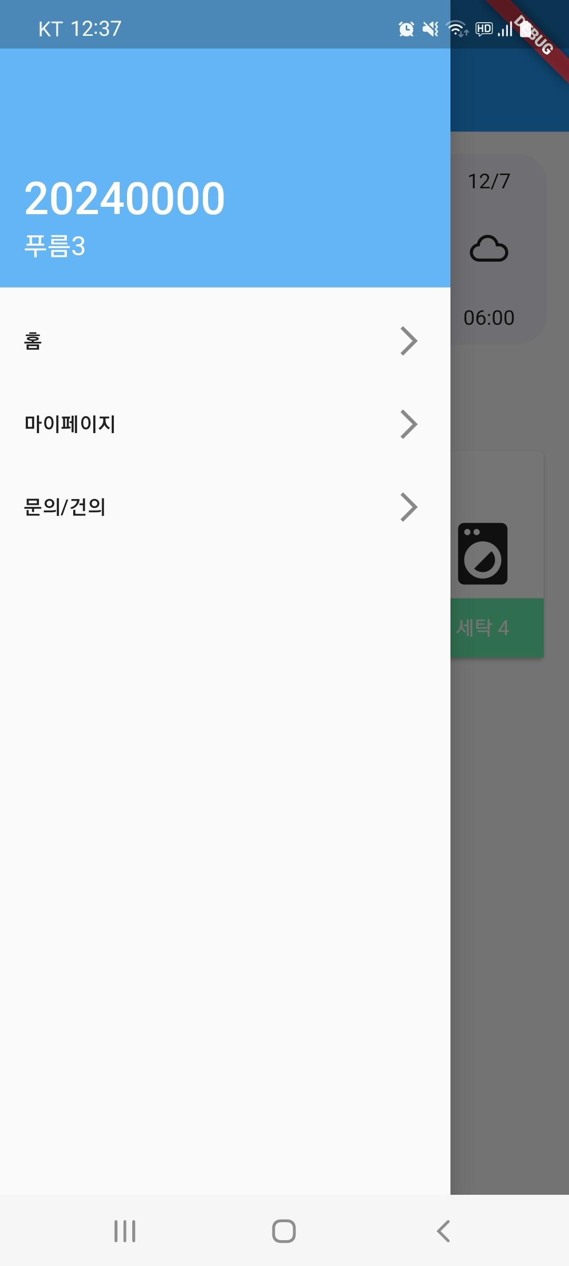

메인 페이지
메뉴 바 열기
날씨 확인
메인 페이지 이동
마이페이지 이동
기기 상태 확인
문의 및 건의
기기 선택

Slide 7
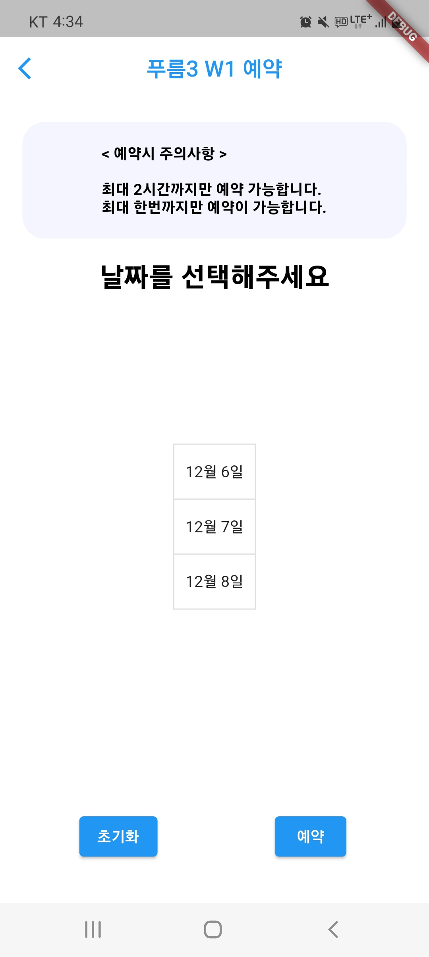
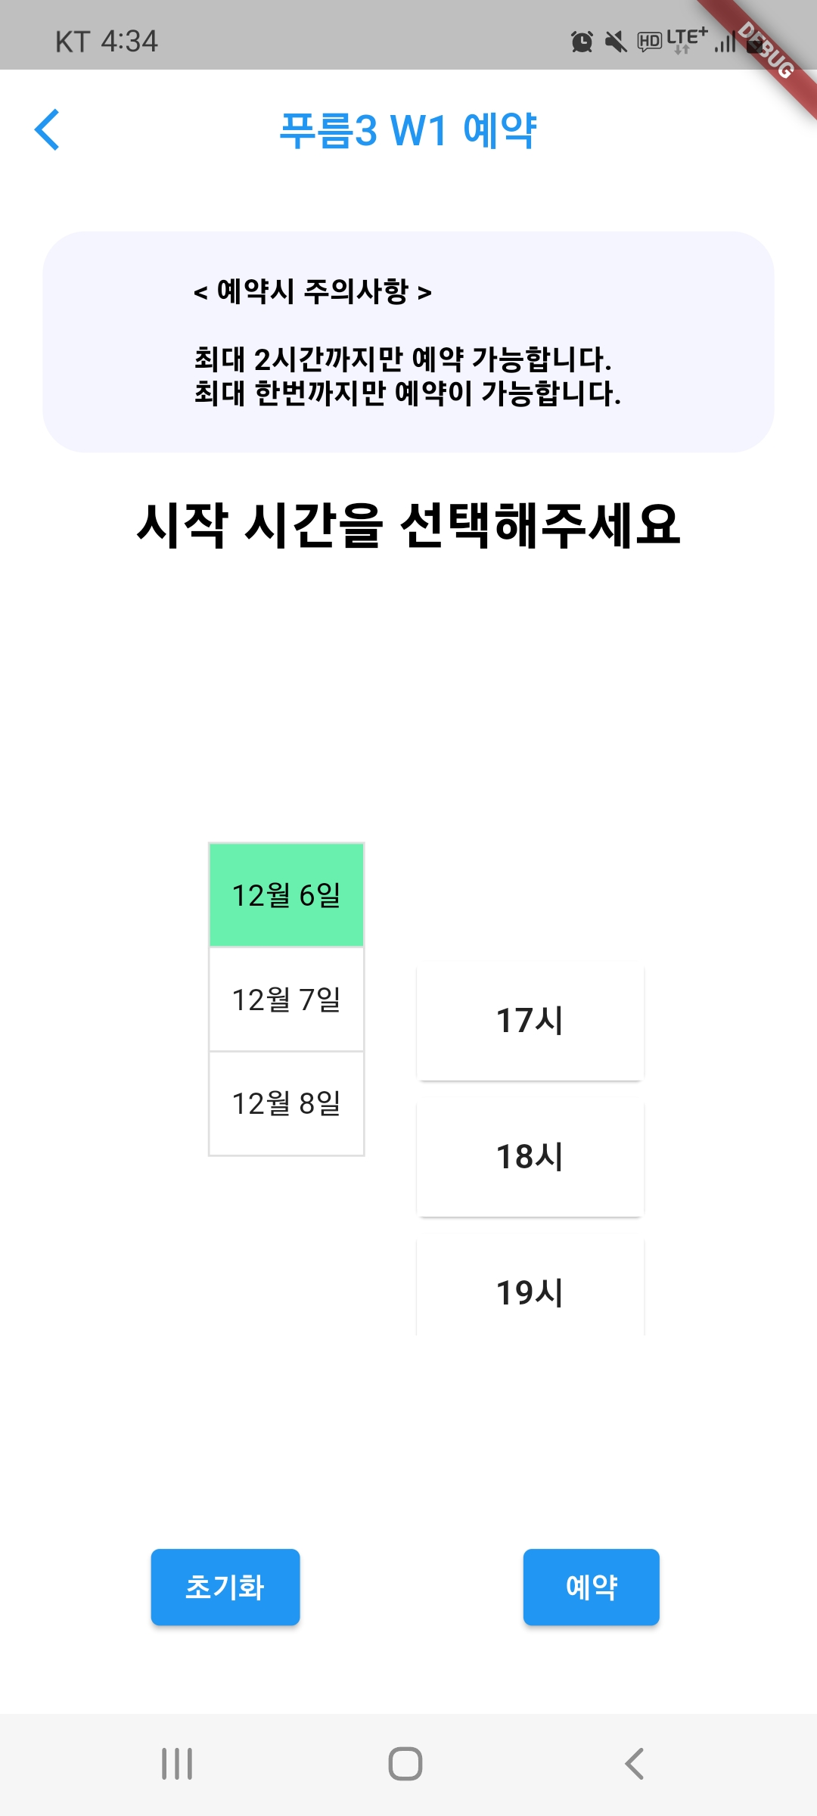
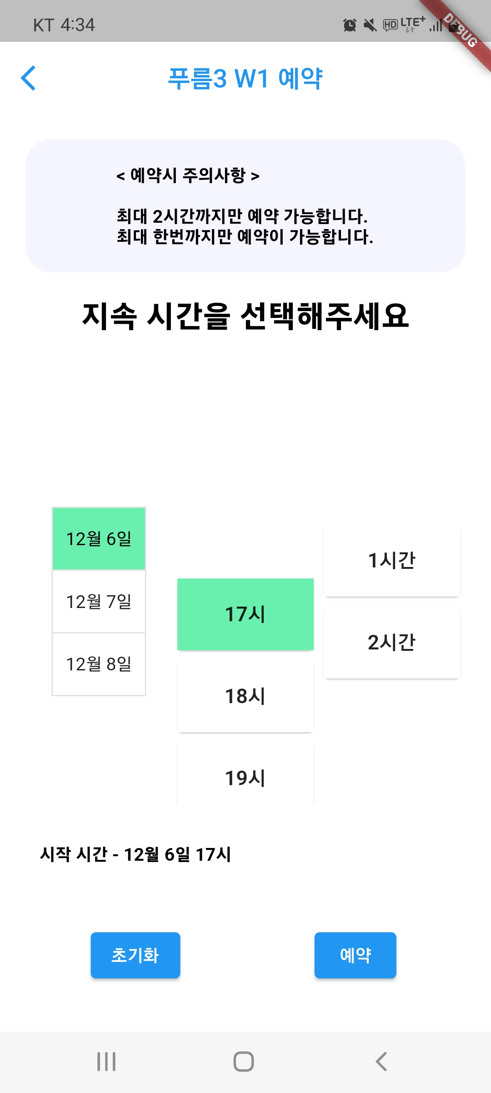
예약페이지
사용자 기숙사 정보
01
02
03
메인 페이지
이동
①
날짜 선택
②
③
시작시간 선택
지속시간선택

Slide 8
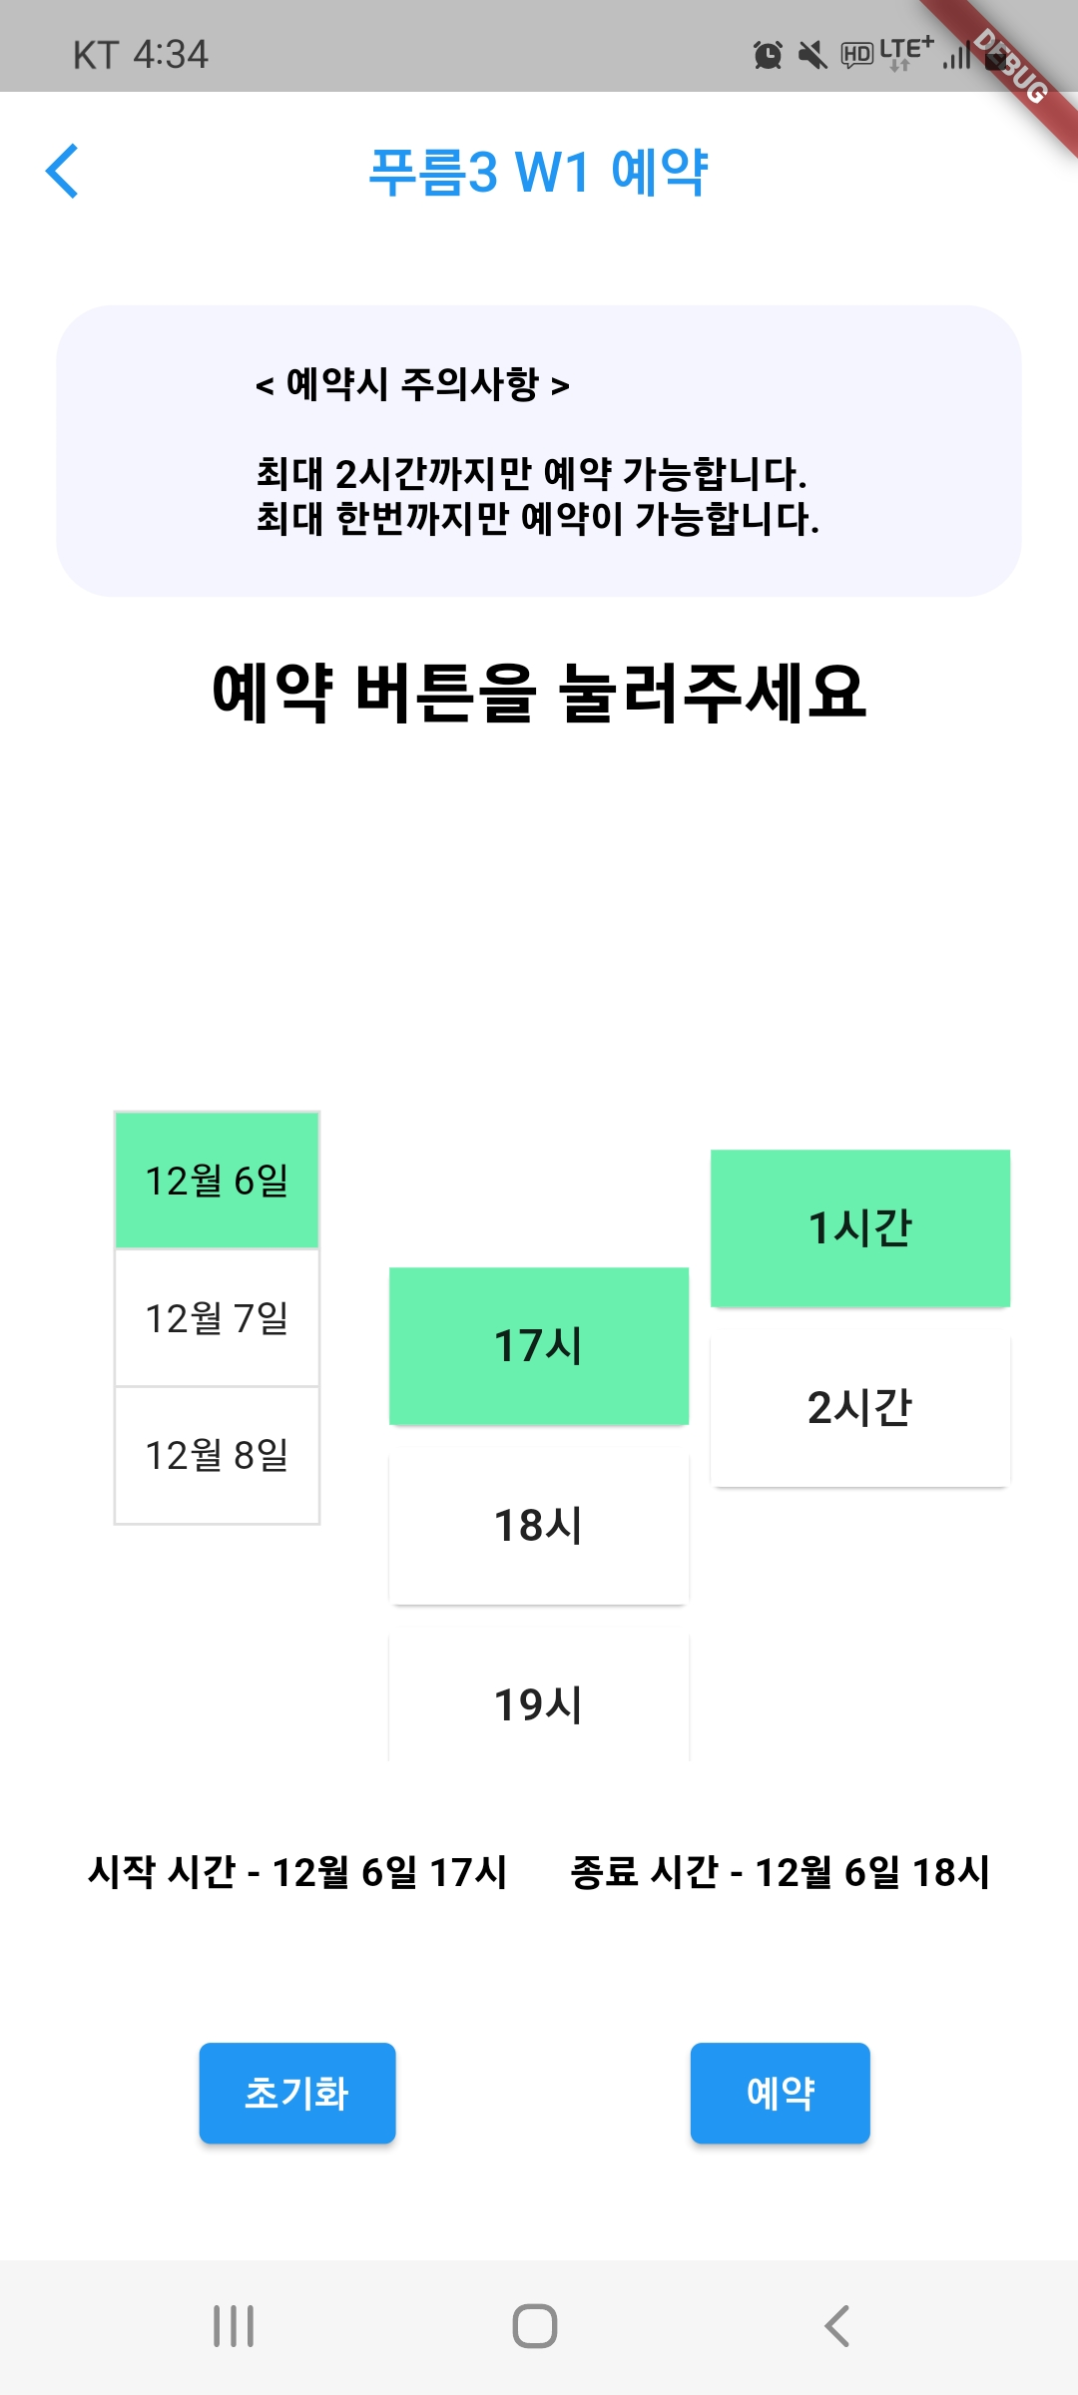
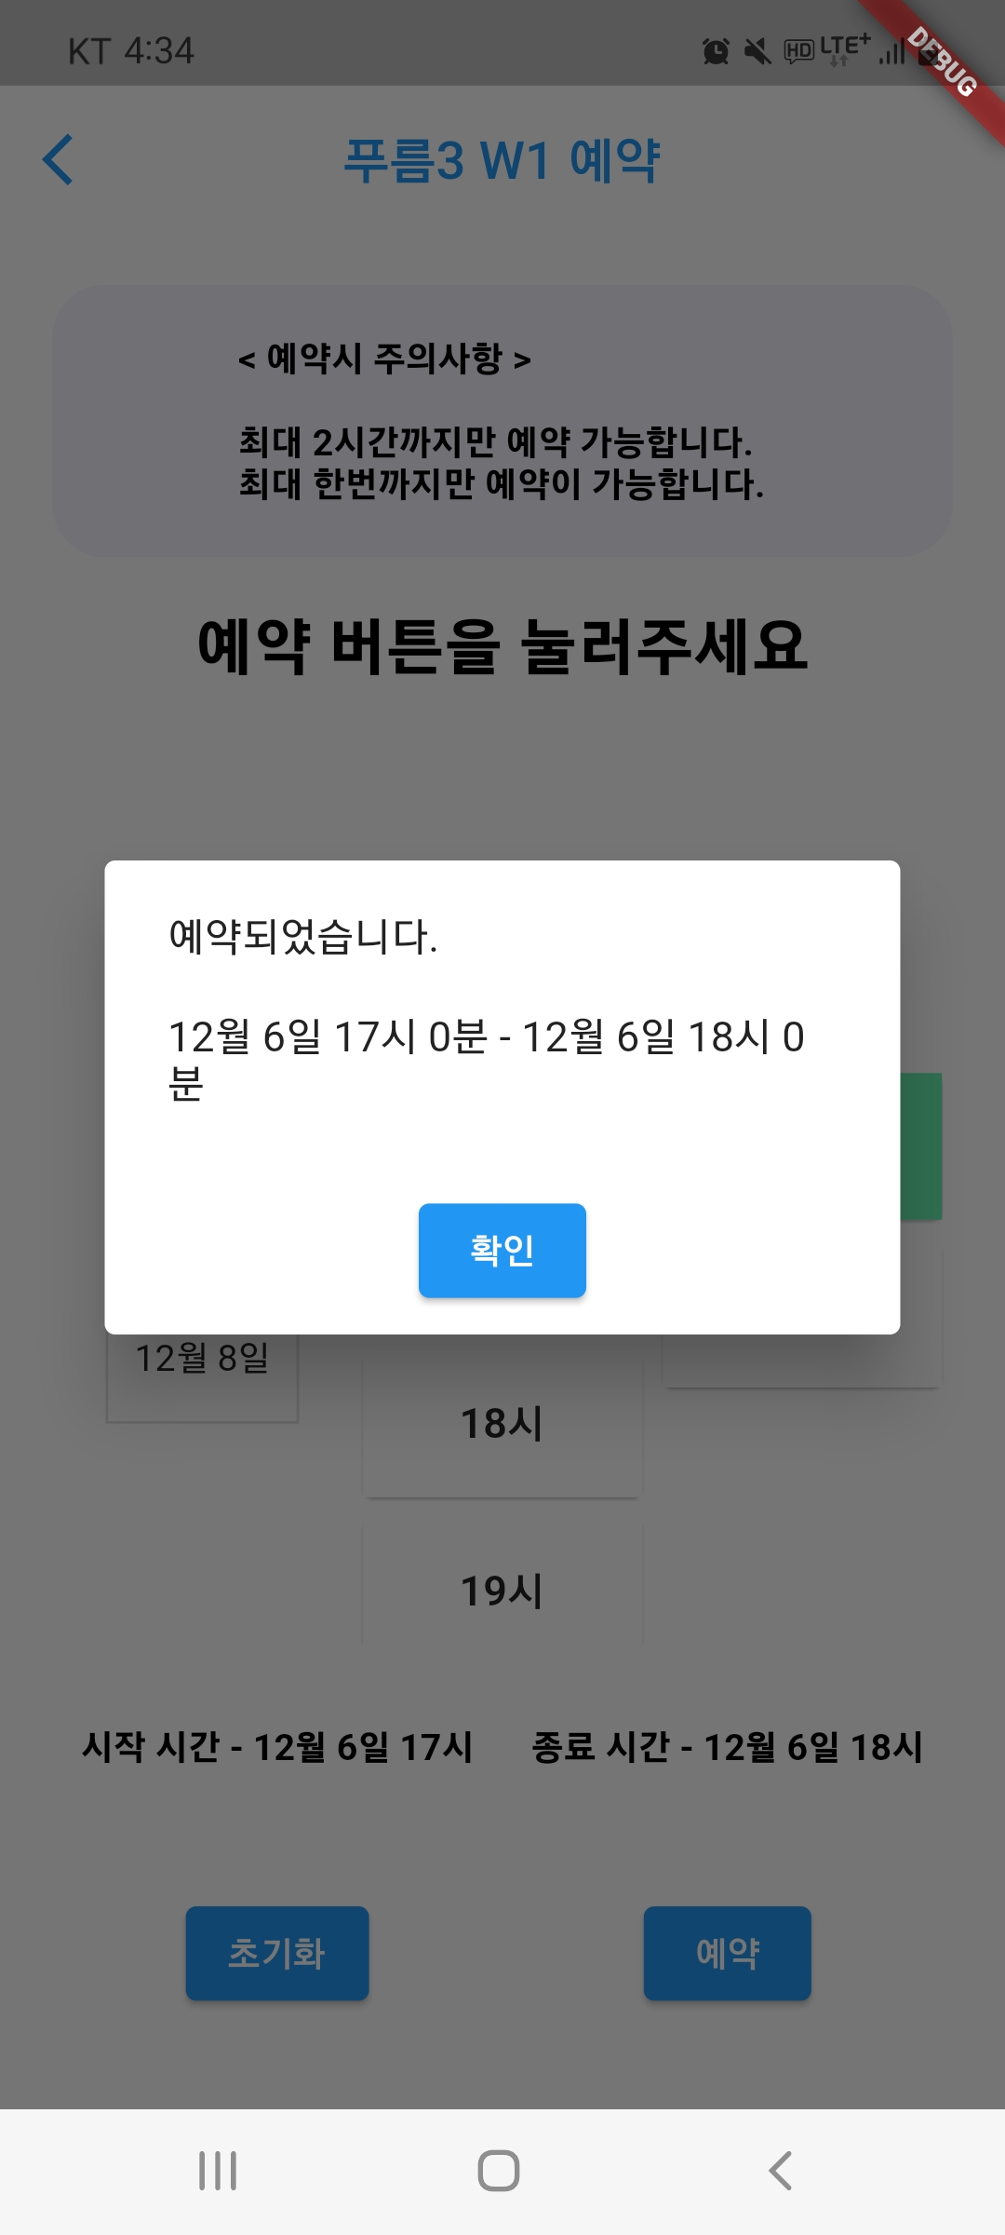
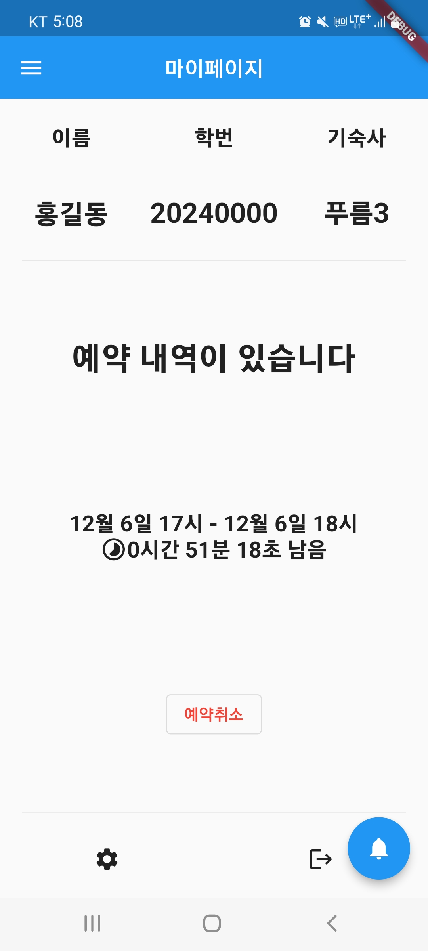
예약페이지
04
05
06
사용자 예약 정보 확인
예약 확인
지정 시간
확인
⑤
마이페이지
이동
④
예약하기

Slide 9
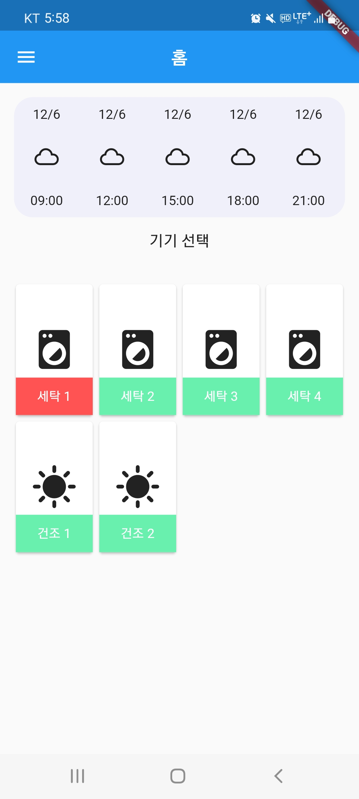
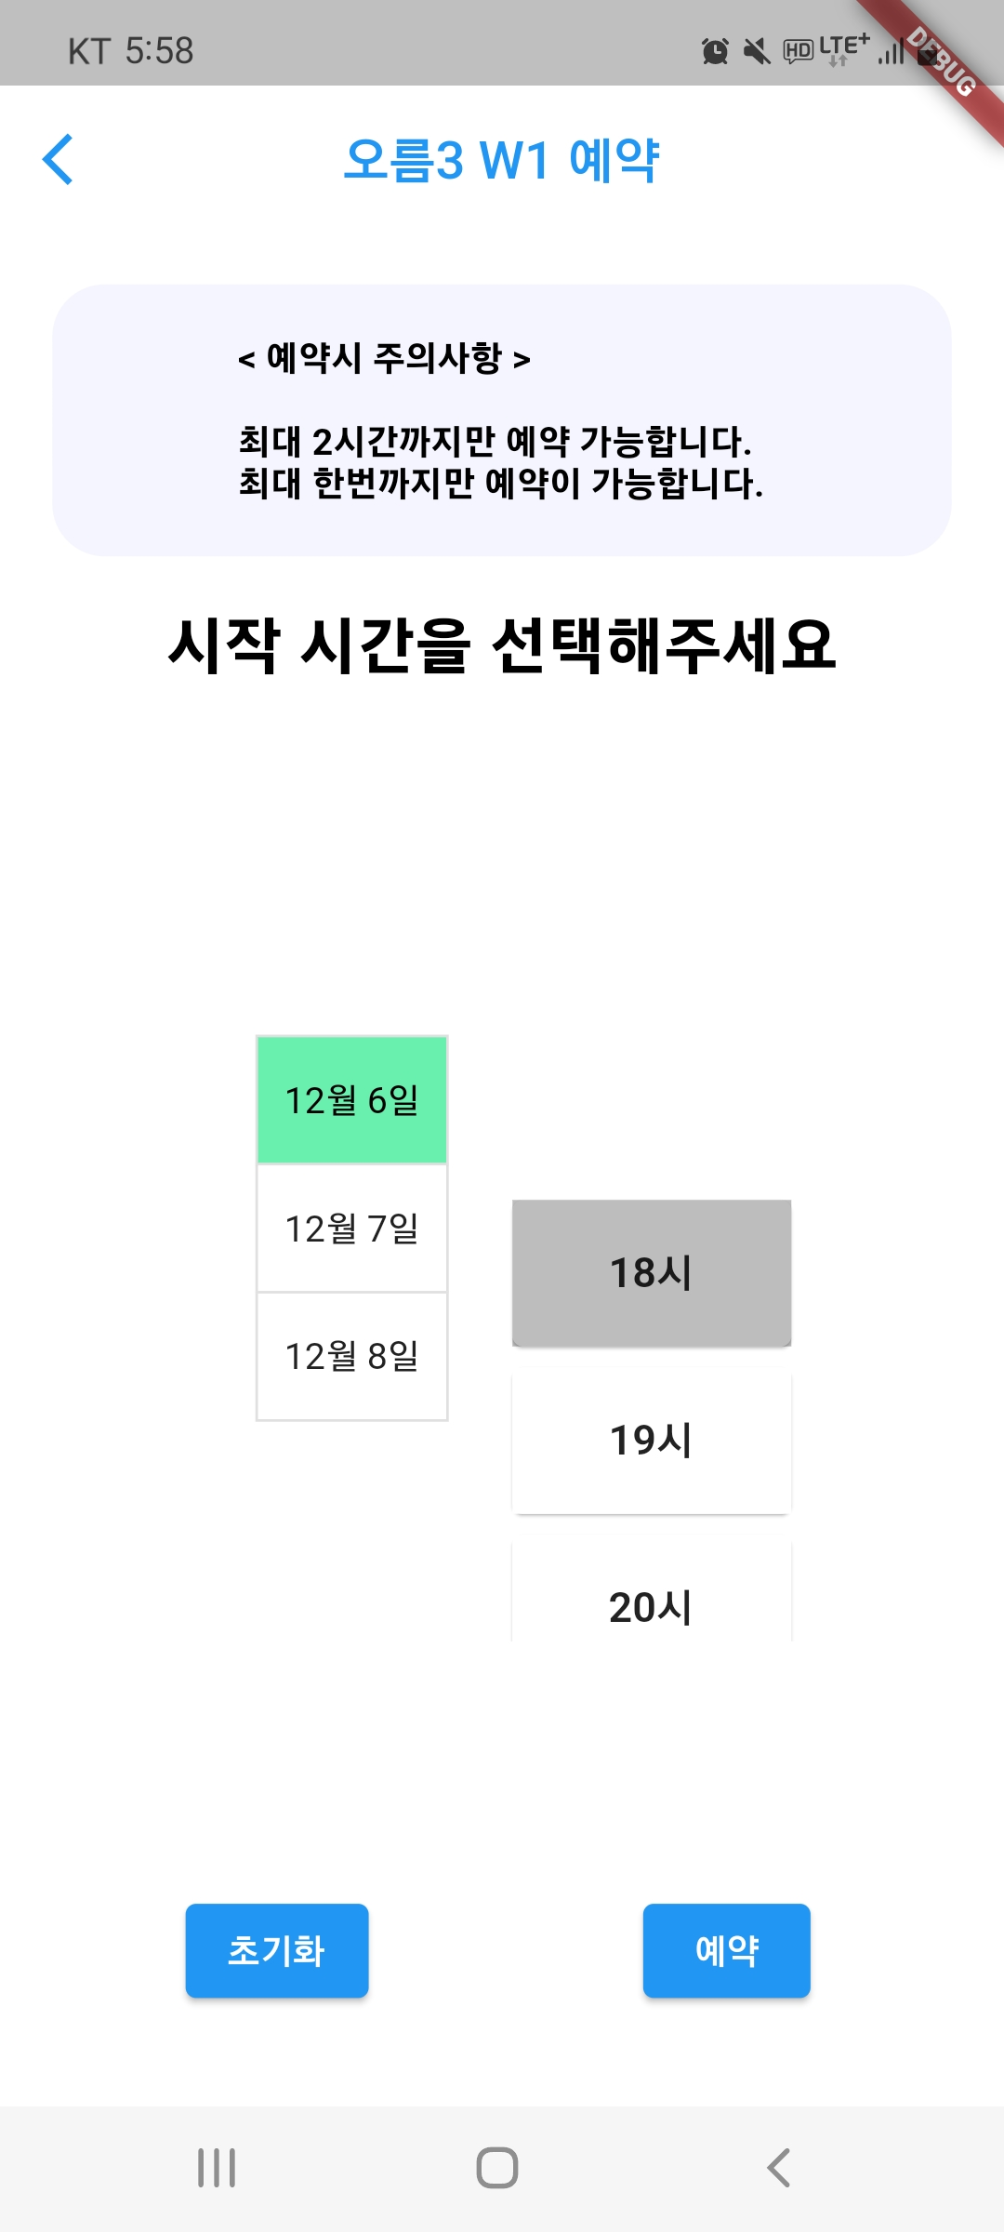
예약 시 예약화면 변경
현재기기
사용확인
예약불가
시간
현재 시간 기준
작동 중인 기기
이미 예약된 시간
지정 불가

Slide 10
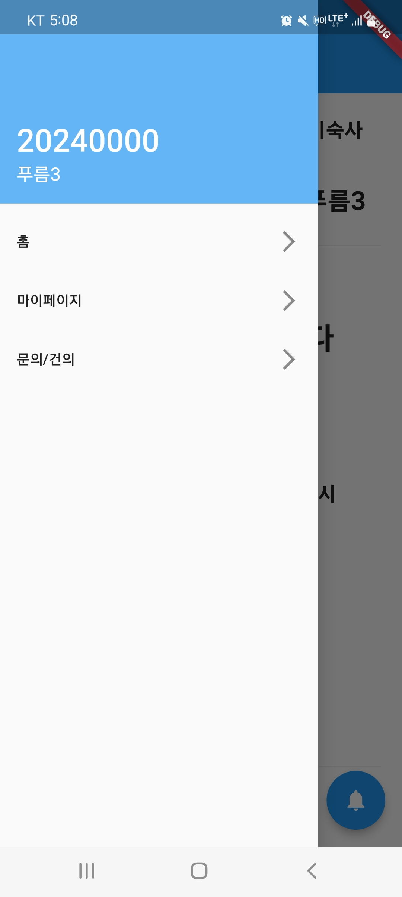
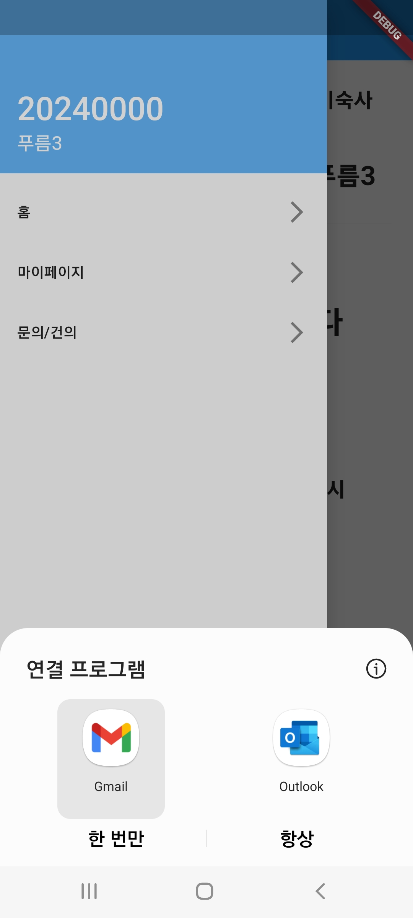
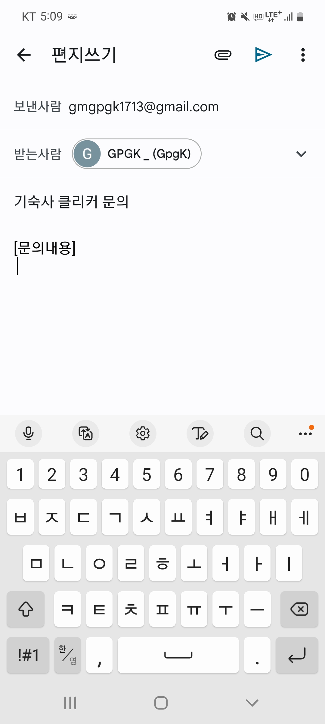
문의 및 건의
01
02
03
관리자 이메일
문의 내용 작성
③
①
클릭
②
연결
프로그램
지정

Slide 11
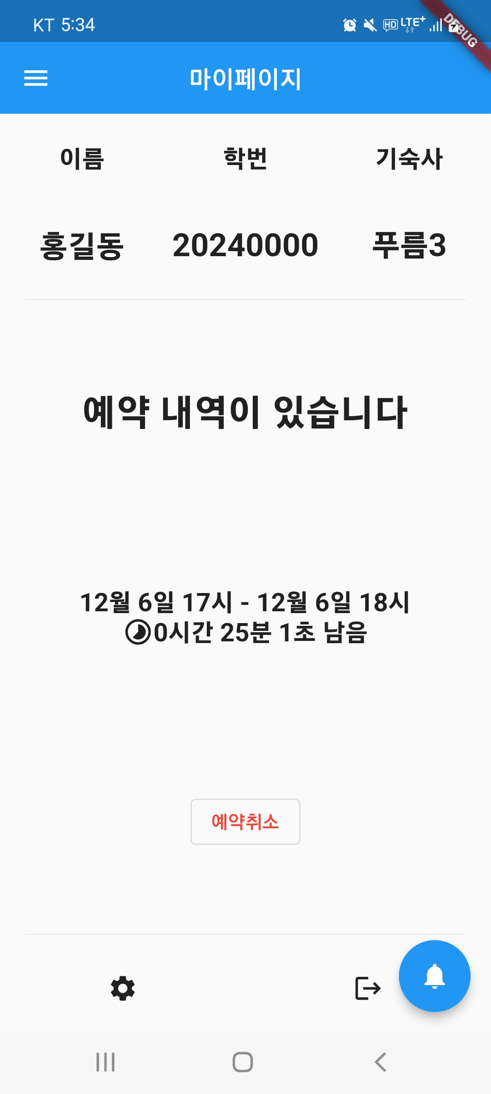
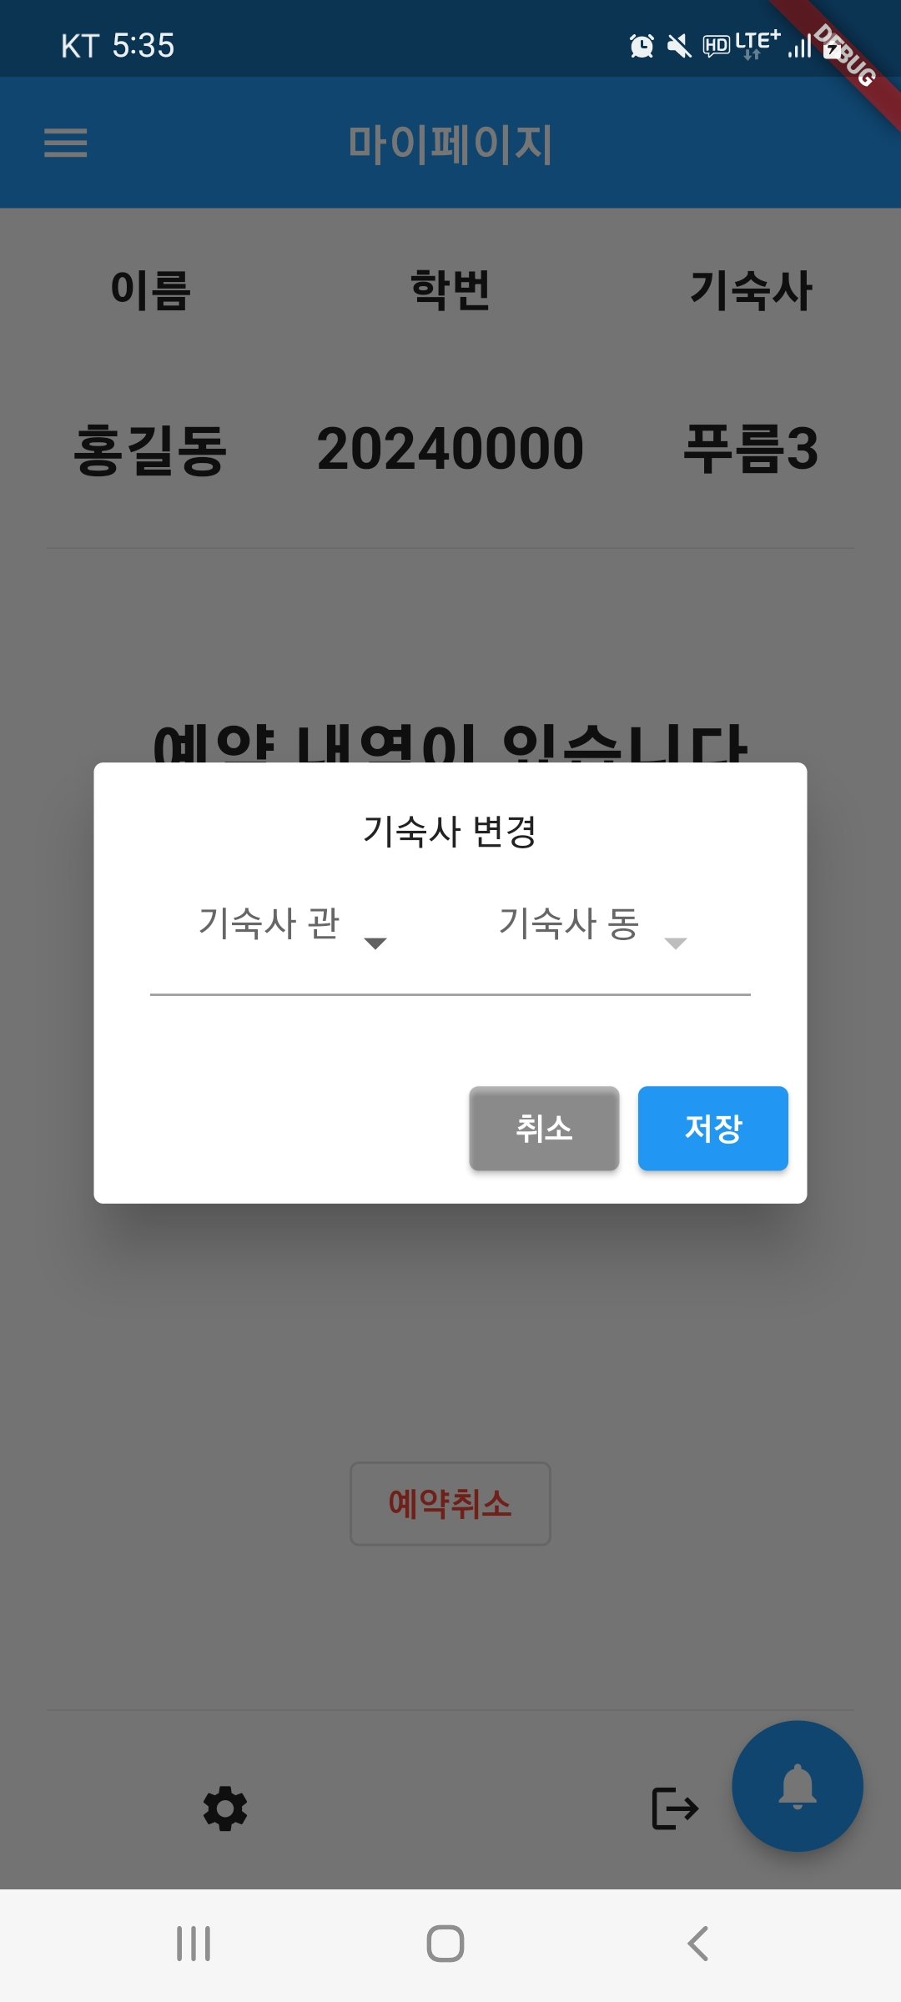
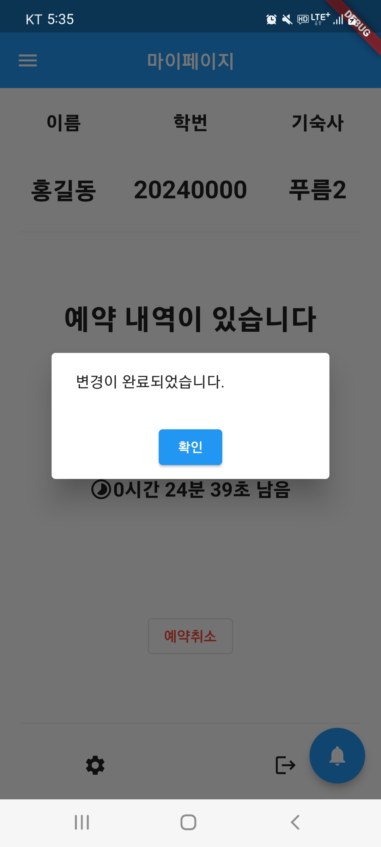
기숙사 변경
②
사용자 지정
기숙사 변경 확인
01
02
03
③
저장
①
클릭

Slide 12
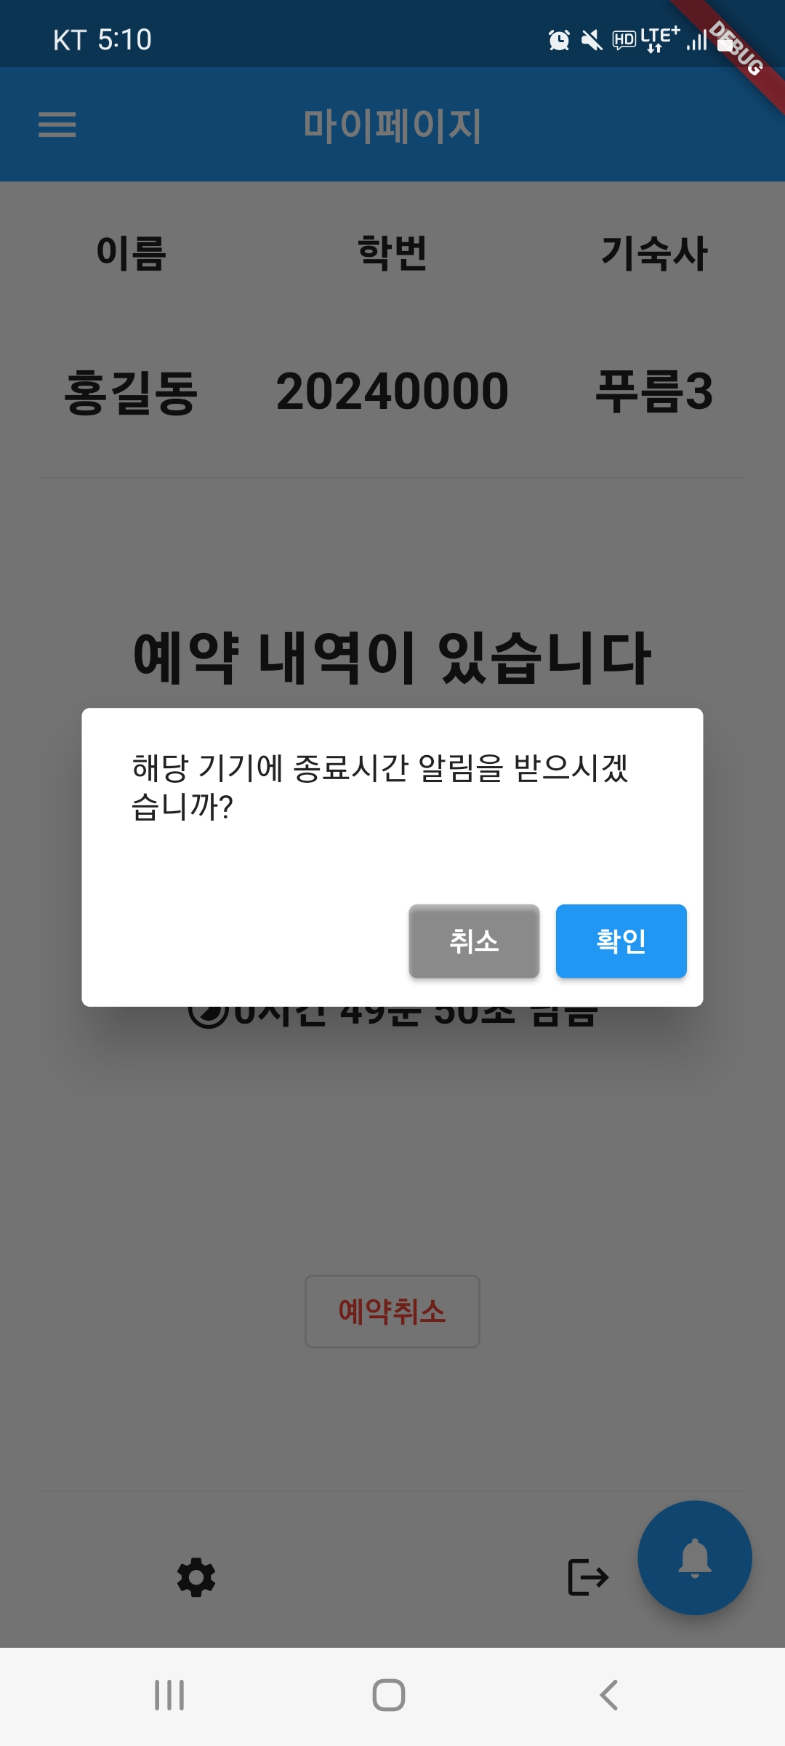
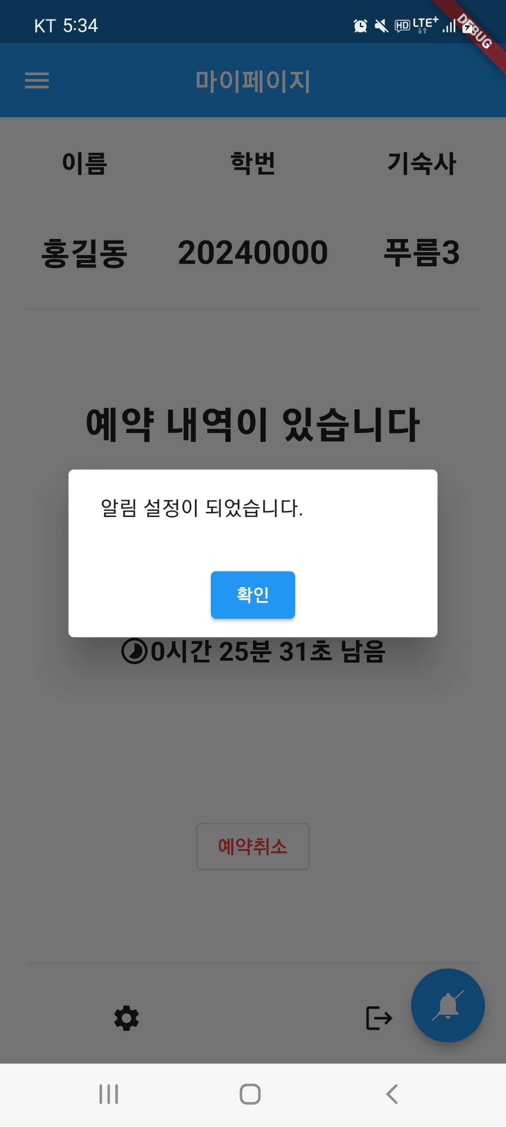
알람 설정
01
02
03
②
알람 설정
①
클릭

Slide 13

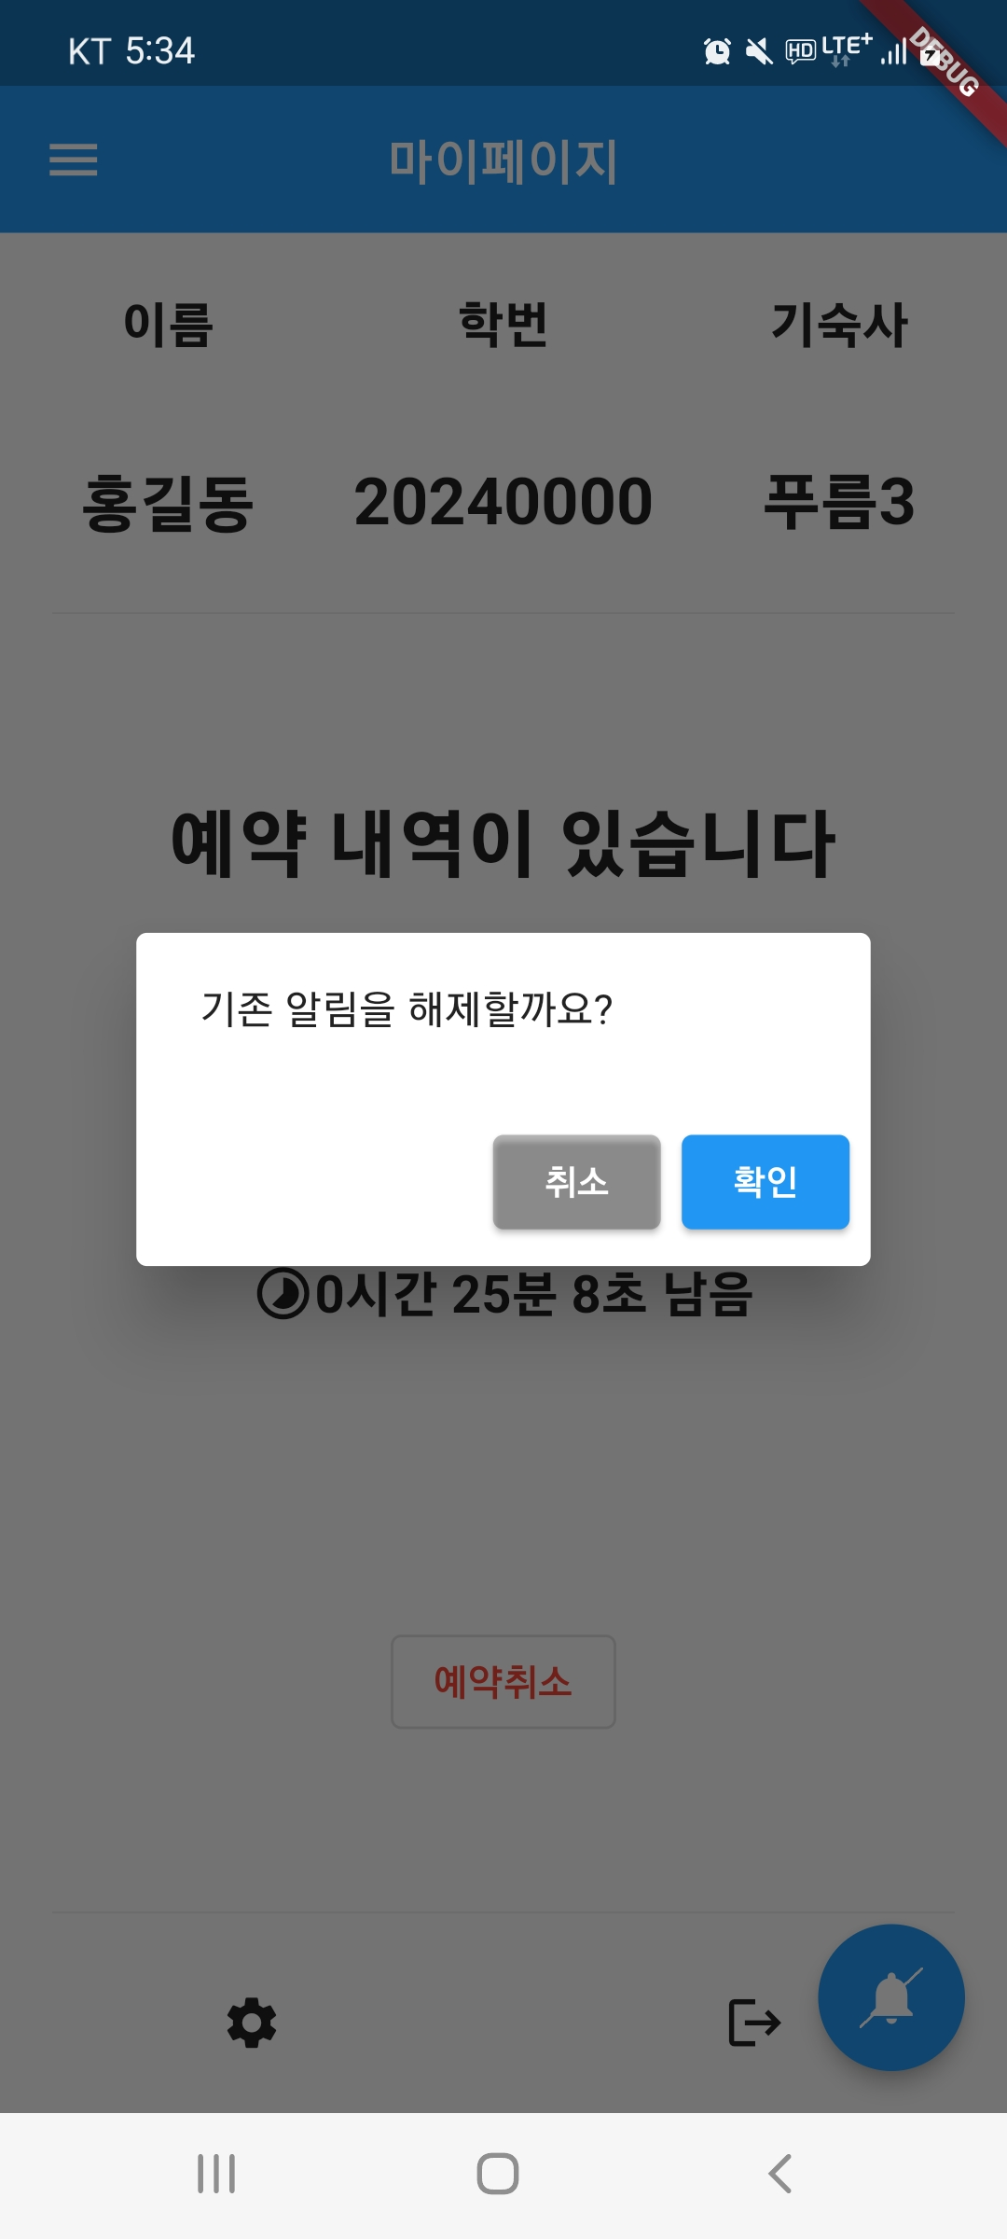
알람 취소
01
02
②
알람 해제
①
클릭!

Slide 14
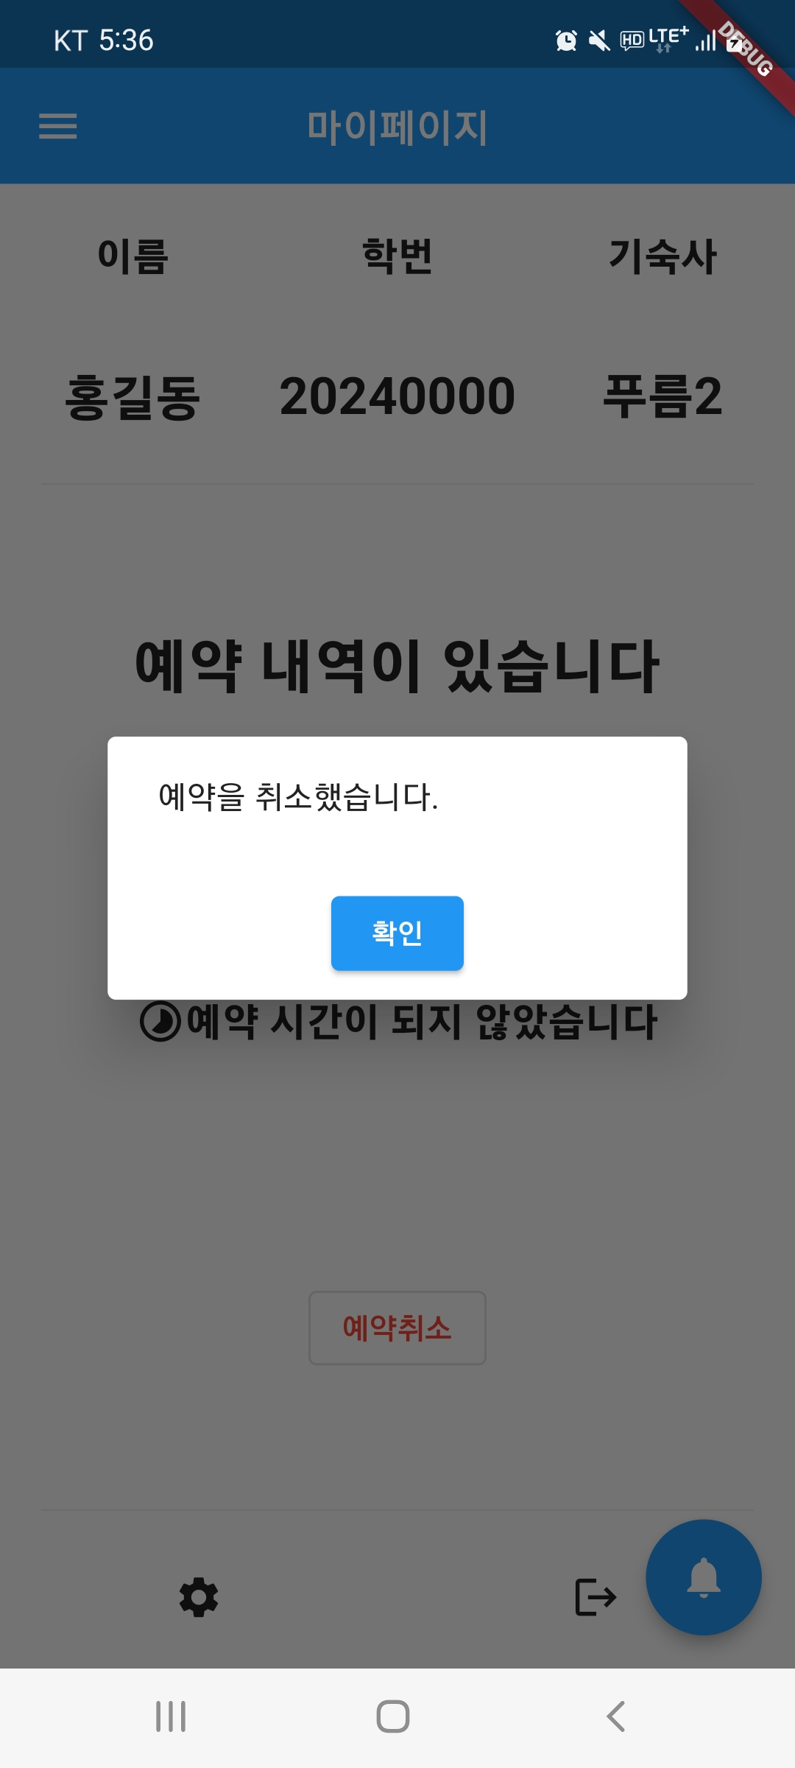
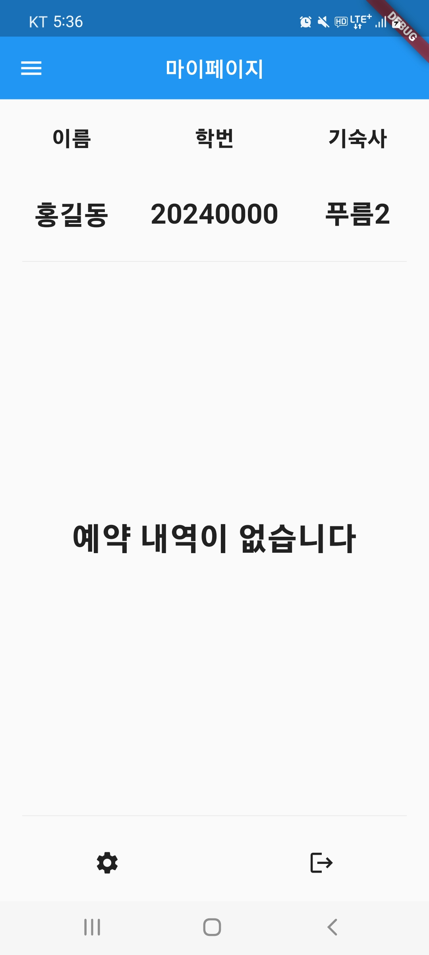
예약 취소
01
02
03
예약 취소
확인
①
클릭
알람 설정
불가

Slide 15
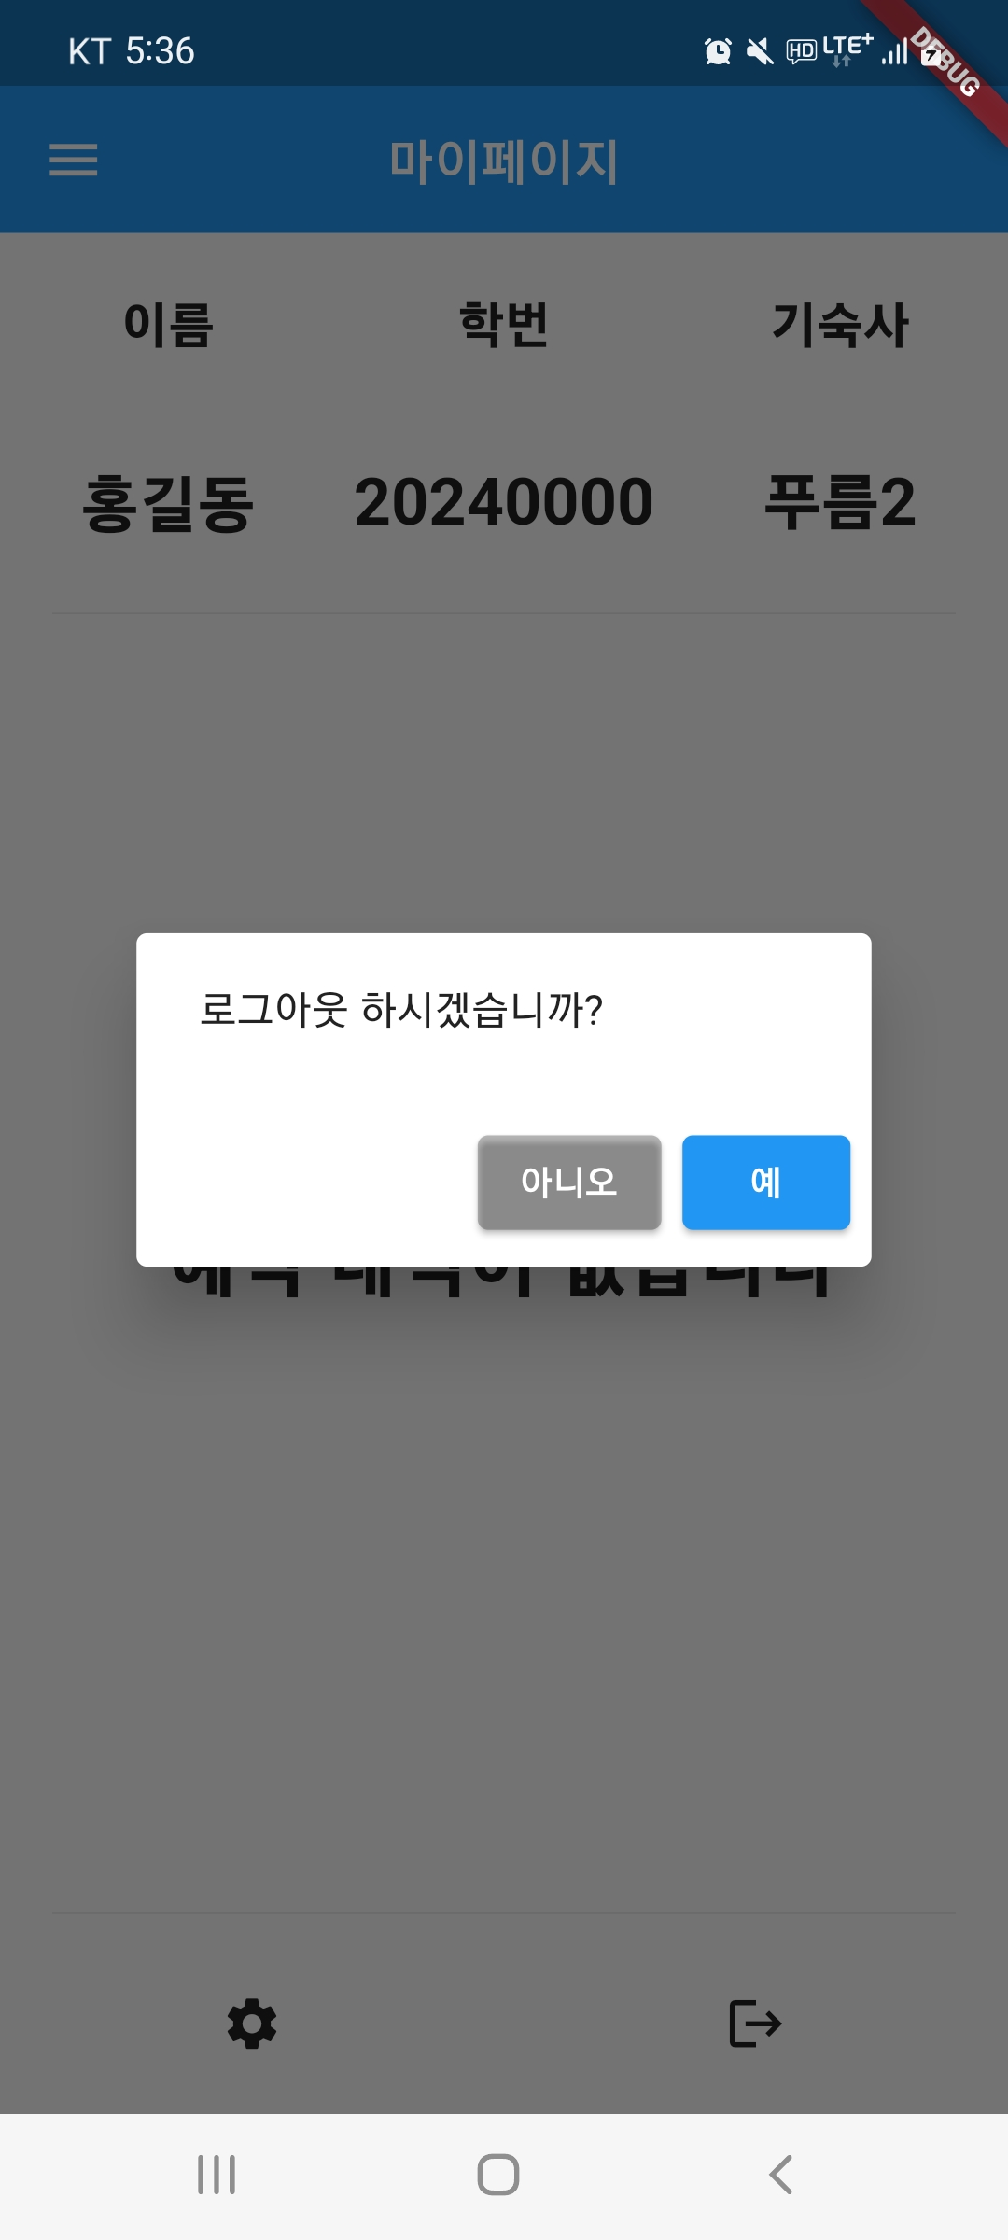
로그아웃
01
02
03
②
로그아웃
클릭
①
클릭

Slide 16
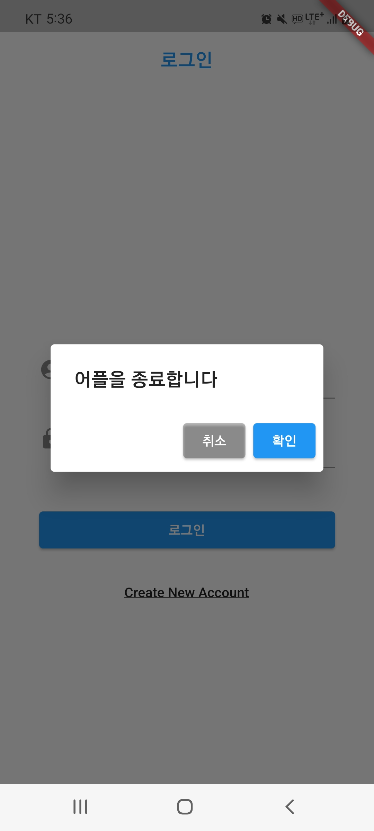
어플 종료
01
02
②
어플 종료
클릭
①
클릭

